Slide 4
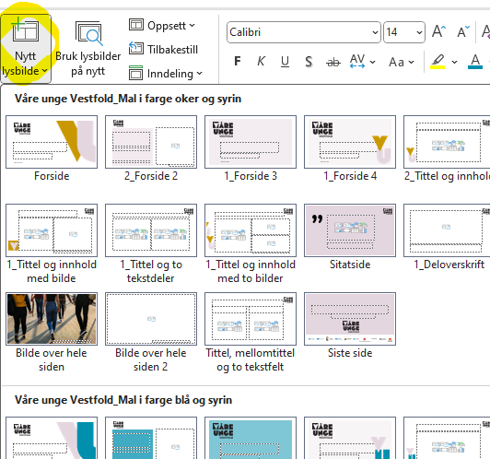
Kort brukerveiledning
Denne presentasjonsmalen inneholder et utvalg av lysbilder med ulike sider. Sidene finnes i tre ulike fargetema. Bruk som hovedregel ett fargetema i en presentasjon.
Her finner du ulike sider:
På fanen Hjem, klikk på Nytt lysbilde og velg blant flere typer lysbilder, velg det som passer best til ditt formål.

